Slide 1
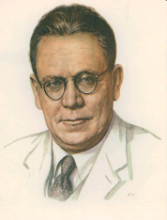
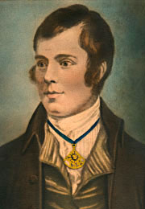
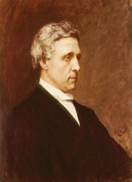

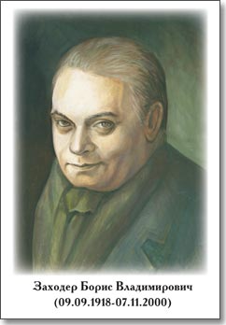
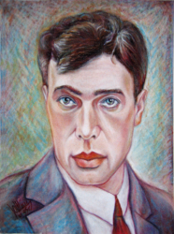
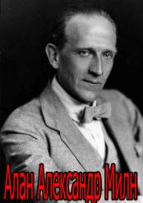
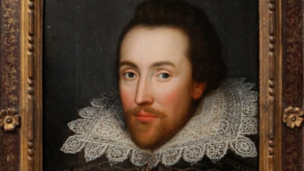
Интегрированный урок-игра с элементами театрализованного действия (литература – английский язык)
«Диалог двух культур»

Slide 2
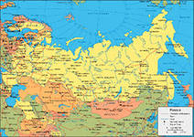
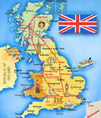
Некоторые образцы английской литературы и их переводы.
Перевод - это автопортрет переводчика.
(Корней Чуковский)
Переводчики - почтовые лошади просвещения.
(А.С.Пушкин)

Slide 3
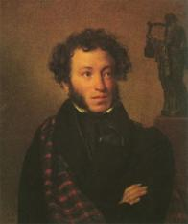
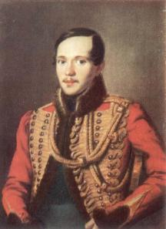
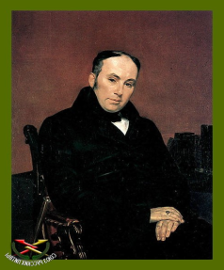
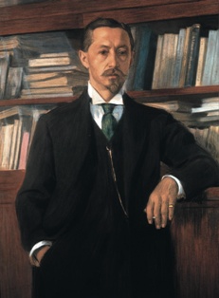
В.А. Жуковский
А.С. Пушкин,
М.Ю. Лермонтов,
И.И. Козлов,
Ф.И. Тютчев,
А.А. Фет,
И.С. Тургенев,
А.К. Толстой,
А.Н. Плещеев,
И.А. Бунин,
А.А. Блок,
В.Я. Брюсов,
Б.Л. Пастернак,
С.Я. Маршак,
К.И. Чуковский и многие, многие другие.
ПЕРЕВОДЧИКИ

Slide 4
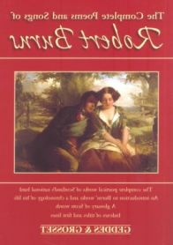


Конкурс «Найди соответствия»
АВТОР ЛЬЮИС КЭРРОЛЛ | НАЗВАНИЕ ПРОИЗВЕДЕНИЯ «АЛИСА В СТРАНЕ ЧУДЕС» | КТО ПЕРЕВЁЛ ЗАХОДЕР
ГЕНРИ ЛОНГФЕЛЛО | «ПЕСНЬ О ГАЙАВАТЕ» | Ива́н Алексе́евич Бу́нин
АЛАН АЛЕКСАНДР МИЛН | ВИННИ ПУХ И ВСЕ-ВСЕ-ВСЕ», БАЛЛАДА О КОРОЛЕВСКОМ БУТЕРБРОДЕ | ЗАХОДЕР МАРШАК
МАЙН РИД | «ВСАДНИК БЕЗ ГОЛОВЫ» | А. Ю. Макаровой
ДЖЕК ЛОНДОН | БЕЛЫЙ КЛЫК
РЕДЬЯРД КИПЛИНГ | «КНИГА ДЖУНГЛЕЙ» | М. Чистяковой-Вэр Е.
О’ГЕНРИ | «ДАРЫ ВОЛХВОВ» | Калашникова
ДЖОН Р. Р. ТОЛКИЕН | «ХОББИТ, ИЛИ ТУДА И ОБРАТНО» | пер. А.В.Щурова
ДЖОАН РОУЛИНГ | ГАРРИ ПОТТЕР | И. Оранский
У. ШЕКСПИР | «РОМЕО И ДЖУЛЬЕТТА» | ПАСТЕРНАК
МАРК ТВЕН | «Приключения Тома Сойера», | К.И. Чуковский

Slide 5

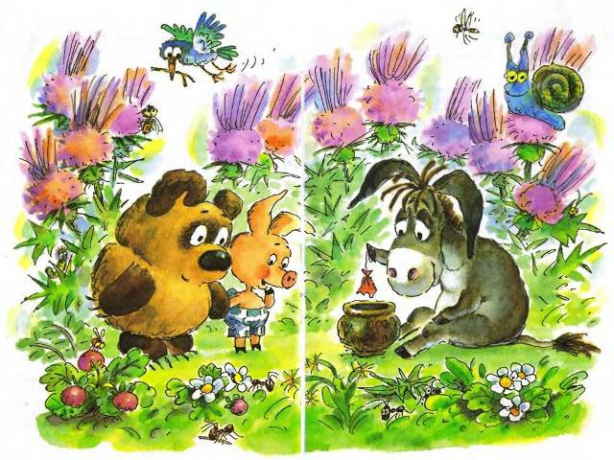
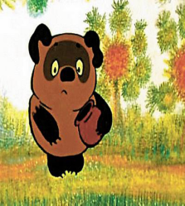
АЛАН АЛЕКСАНДР МИЛН
В списке Форбс Винни Пух занимает второе место, как "самый ценный персонаж" с объемом в 5,6 млрд долларов розничных мировых продаж. На первом месте - Микки Маус (5,8 млрд).

Slide 6

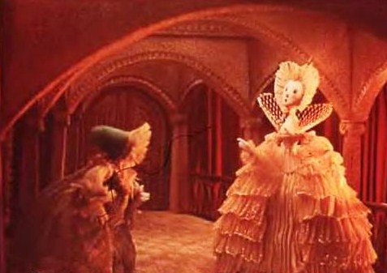

Баллада о королевском бутерброде

Slide 7
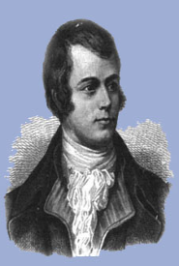
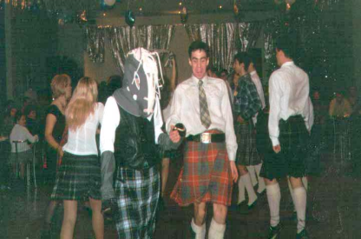
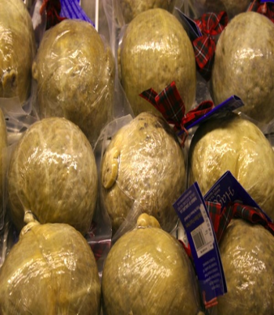
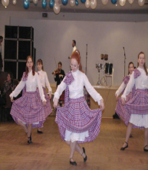
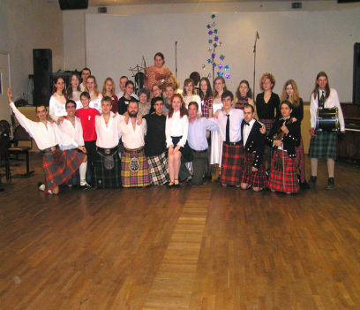
Бёрнс - символ национальной гордости

Slide 8
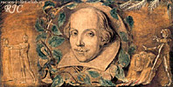
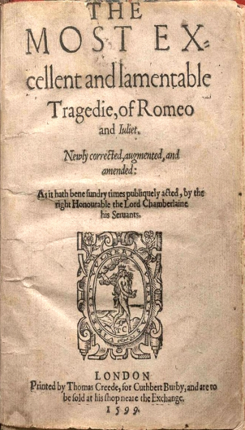
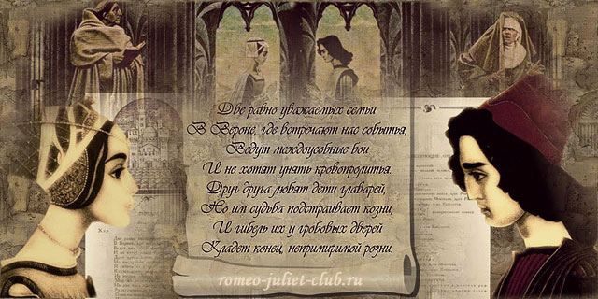
Нет повести печальнее на свете…

Slide 9
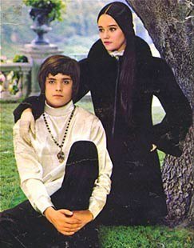
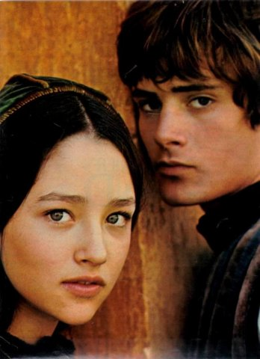
Ромео и Джульетта

Slide 10

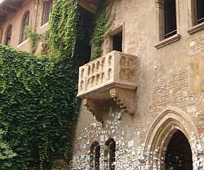

Slide 11
.

Slide 12

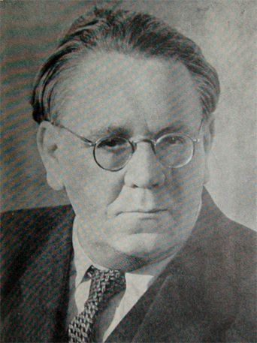
Самуил Яковлевич Маршак

Slide 13
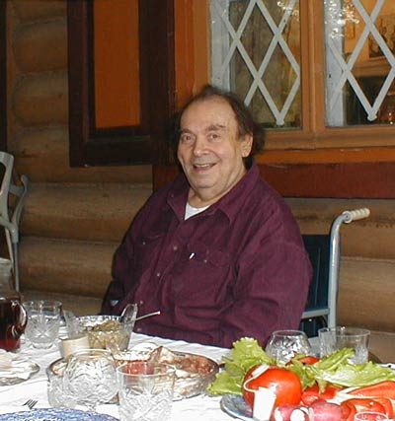
Заходер Борис Владимирович

Slide 14
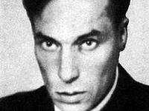

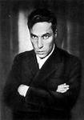
Пастернак Борис Леонидович

Slide 15
Какими качествами должен обладать переводчик?

Slide 16
Диалог культур
Автор презентации Трубилова И.В.,
Учитель русского языка и литературы
МБОУ «Лицей №2» города Братска

